Slide 1
সবাইকে আজকের ক্লাসে অনেক শুভেচ্ছা

Slide 2
বিষয়: বাংলা ২য় পত্র
শ্রেণি: ১০ম
বাংলা ভাষার ব্যাকরণ

Slide 3
উম্মে হাবিবা
সহকারী শিক্ষক (বাংলা)
মোহাম্মদপুর সরকারি উচ্চ বিদ্যালয়
ঢাকা।

Slide 4
সন্ধি
এই ছবিটি দেখে তোমরা কি বুঝতে পারছ যে আজকে আমরা কি নিয়ে আলোচনা করব?

Slide 5
শিখনফল
এই পাঠ শেষে শিক্ষার্থীরা…
১। সন্ধির সংজ্ঞা বলতে পারবে;
২। সন্ধির উদ্দেশ্য ব্যাখ্যা করতে পারবে;
৩। বাংলা শব্দের সন্ধির প্রকারভেদ উল্লেখ করে স্বরসন্ধি ও ব্যঞ্জনসন্ধি বিশ্লেষণ করতে পারবে;
৪। সন্ধি বিচ্ছেদ করতে পারবে।

Slide 6
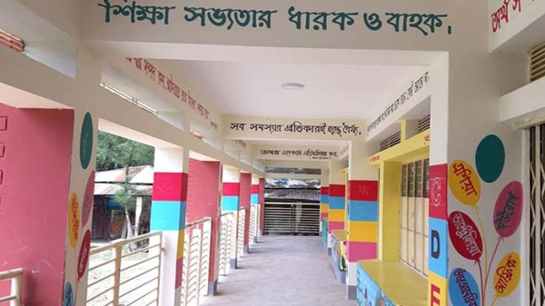
হিম+ আলয়= হিমালয়
বিদ্যা+আলয়=বিদ্যালয়
পাশাপাশি বা সন্নিহিত দুটি ধ্বনির মিলনকে বলা হয় সন্ধি।

Slide 7
সন্ধির উদ্দেশ্য
আশা +অতীত=আশাতীত
আশা ও অতীত উচ্চারণে যে আয়াস প্রয়োজন , ‘আশাতীত’ তার চেয়ে অল্প আয়াসে উচ্চারিত হয়।
স্বাভাবিক উচ্চারণে সহজপ্রবণতা
হিম আলয়
ধ্বনিগত মাধুর্য সম্পাদন
হিম আলয় বলতে যেরুপ শোনা যায় , ‘হিমালয়’ তার চেয়ে সহজে উচ্চারিত ও শ্রুতিমধুর।

Slide 8
বাংলা শব্দের সন্ধি
স্বরধ্বনি
স্বরধ্বনি
স্বরসন্ধি
ব্যঞ্জন সন্ধি
স্বরসন্ধি

Slide 9
স্বরসন্ধি
স্বরসন্ধির সঙ্গে স্বরধ্বনি মিলে যে সন্ধি হয় তাকে স্বরসন্ধি বলে।
১। সন্ধিতে দুটি সন্নিহিত স্বরের একটির লোপ হয়। যেমন:
ক) অ+এ=এ (অ লোপ),যেমন-শত+এক=শতেক।
খ) আ+আ=আ (একটি আ লোপ),যেমন-শাঁখা+আরি=শাঁখারি
রূপা+আলি=রূপালি

Slide 10
গ) আ+উ=উ(আ লোপ)। যেমন-মিথ্যা+উক=মিথ্যুক
হিংসা+উক=হিংসুক
নিন্দা+উক=নিন্দুক
ঘ) ই+এ=ই (এ লোপ)। যেমন-কুড়ি+এক=কুড়িক।
ধনি+এক=ধনিক।
গুটি+এক=গুটিক।
২। কোনো কোনো স্থলে পাশাপাশি দুটি স্বরের শেষেরটি লোপ পায়। যেমন- যা+ইচ্ছা+তাই=যাচ্ছেতাই। এখানে (আ+ই) এর মধ্যে ই লোপ পেয়েছে।

Slide 11
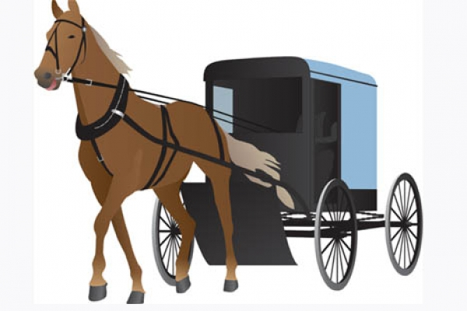
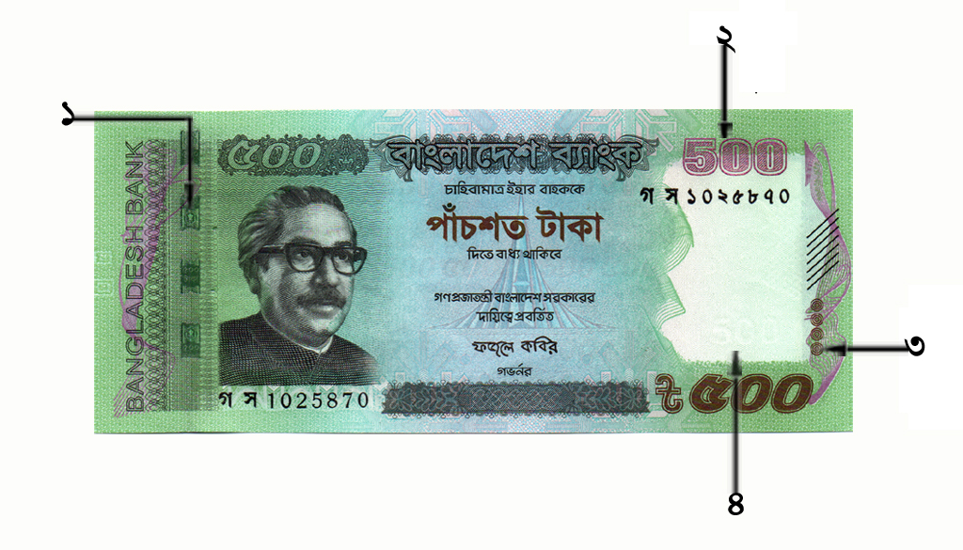
ব্যঞ্জন সন্ধি
স্বরে আর ব্যঞ্জনে,ব্যঞ্জনে আর ব্যঞ্জনে এবং ব্যঞ্জনে আর স্বরে মিলিত হয়ে যে সন্ধি হয় তাকে ব্যঞ্জন সন্ধি বলে।
ঘোড়া+গাড়ি
পাঁচ+শ
ঘোড়গাড়ি
পাঁশ্‌শ
প্রকৃত বাংলা ব্যঞ্জন সন্ধি সমীভবন এর নিয়মেই হয়ে থাকে। আর তা- মূলত কথ্যরীতিতেই সীমাবদ্ধ,

Slide 12
১। প্রথম ধ্বনি অঘোষ এবং পরবর্তী ধ্বনি ঘোষ হলে ,দুটি মিলে ঘোষ ধ্বনি দ্বিত্ব হয়। অর্থাৎ সন্ধিতে ঘোষ ধ্বনির পূর্ববর্তী অঘোষ ধ্বনিও ঘোষ হয়। যেমন-
ছোট+দা=ছোড়দা।
২। হলন্ত র্‌ (বদ্ধ অক্ষর বিশিষ্ট)ধ্বনির পরে অন্য ব্যঞ্জন ধ্বনি থাকলে র্‌ লুপ্ত হয়ে পরবর্তী ধ্বনি দ্বিত্ব হয়। যেমন- আর্‌+না=আন্না, ধর্‌+না=ধন্না, দুর্‌+ছাই=দুচ্ছাই।
৩। চ-বর্গীয় ধ্বনির আগে যদি ত-বর্গীয় ধ্বনি লোপ হয় এবং চ-বর্গীয় ধ্বনির দ্বিত্ব হয়। অর্থাৎ ত-বর্গীয় ধ্বনি ও চ-বর্গীয় ধ্বনি পাশাপাশি এলে প্রথমটি লুপ্ত হয়ে পরবর্তী ধ্বনিটি দ্বিত্ব হয়। যেমন- নাত+জামাই=নাজ্‌জামাই(ত্‌+জ্‌=জ্জ),বদ্‌+জাত=বজ্জাত,হাত+ছানি=হাচ্ছানি ইত্যাদি।

Slide 13
৪। ‘প’ –এর পরে ‘চ’ এবং ‘স’ –এর পরে ‘ত’ এলে চ ও ত এর স্থলে শ হয়। যেমন-
পাঁচ+শ=পাঁশ্‌শ
সাত+শ=সাশ্‌শ
পাঁচ+সিকা=পাঁশ্‌শিকা
৫। হলন্ত ধ্বনির সাথে স্বরধ্বনি যুক্ত হলে স্বরের লোপ হয় না। যেমন-
বোন+আই=বোনাই
চুন+আরি=চুনারি
তিল+এক=তিলেক
বার+এক=বারেক
তিন+এক=তিনেক
৬। স্বরধ্বনির পরে ব্যঞ্জনধ্বনি এলে স্বরধ্বনিটি লুপ্ত হয়। যেমন-
কাঁচা+কলা=কাঁচকলা
নাতি+বৌ=নাতবৌ
ঘোড়া+দৌড়=ঘোড়দৌড়

Slide 14
একক কাজ
সন্ধি বিচ্ছেদ কর:
আন্না,সাশ্‌শ,নাতবৌ,রূপালি,বজ্জাত

Slide 15
আজ আমরা কী শিখলাম-
১। সন্ধি কাকে বলে উদাহরণসহ শিখলাম।
২।সন্ধির উদ্দেশ্য সম্পর্কে জেনেছি।
৩। বাংলা শব্দের সন্ধির প্রকারভেদ জানলাম।
৪। স্বরসন্ধি ও ব্যঞ্জন সন্ধি নিয়ম জানলাম।
৫। সন্ধি বিচ্ছেদ শিখলাম।

Slide 16
মূল্যায়ন
১। সন্ধি কাকে বলে?
সন্নিহিত দুটি ধ্বনির মিলন
২। স্বরধ্বনির পর ব্যঞ্জন ধ্বনি এলে কোনটি লুপ্ত হয়?
স্বরধ্বনি
৩। সন্ধিতে কয়টি সন্নিহিত স্বরের একটির লোপ হয়?
দুটির
৪। ‘মিথ্যুক’কোন সন্ধি?
স্বরসন্ধি

Slide 17
বাড়ির কাজ
১। বাংলা স্বরসন্ধি ও ব্যঞ্জন সন্ধির নিয়ম উদাহরণসহ(২টি) লেখ।

Slide 18
নৈতিক শিক্ষা
নিজের দেশকে ভালোবাসব এবং সন্মান করব।

Slide 19
ধন্যবাদ

